Slide 1
Η ζωή των Κυκλαδιτών
5.000 χρόνια πριν ένας σπουδαίος πολιτισμός αναπτύχθηκε στις Κυκλάδες

Slide 2
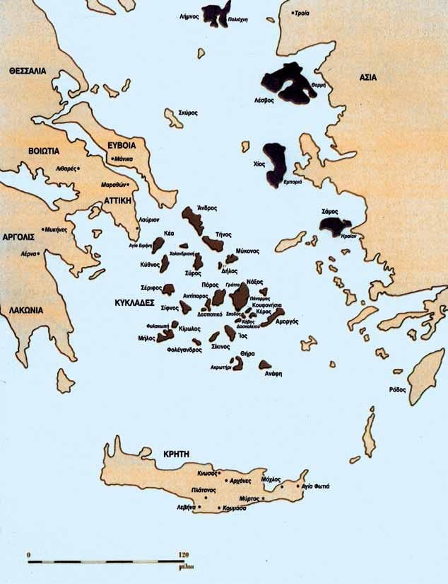
Οι Κυκλάδες είναι νησιά στο Αιγαίο Πέλαγος.
Πήραν το όνομα αυτό γιατί από ψηλά μοιάζει σαν να σχηματίζουν κύκλο γύρω από το ιερό νησί της Δήλου.

Slide 3
ΜΥΚΟΝΟΣ ΣΕΡΙΦΟΣ ΣΥΡΟΣ ΤΗΝΟΣ ΑΝΔΡΟΣ ΜΗΛΟΣ ΣΑΝΤΟΡΙΝΗ ΣΙΚΙΝΟ ΙΟΣ ΚΕΡΟΣ ΠΑΡΟΣ…

Slide 4
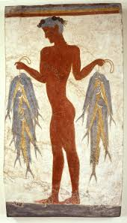
Οι κάτοικοι αυτών των νησιών έγιναν σπουδαίοι ναυτικοί, ψαράδες και έμποροι.
Με τα πλοία τους ταξίδευαν στο Αιγαίο και αντάλλασσαν τα προϊόντα τους.

Slide 5
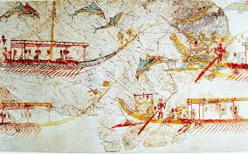

Slide 6
ΗΤΑΝ ΕΠΙΣΗΣ ΠΟΛΥ ΚΑΛΟΙ ΚΤΗΝΟΤΡΟΦΟΙ
ΚΥΝΗΓΟΙ
ΚΑΙ ΓΕΩΡΓΟΙ

Slide 7
ΚΑΛΛΙΕΡΓΟΥΣΑΝ
ΕΛΙΕΣ
ΑΜΠΕΛΙΑ
ΣΙΤΑΡΙ

Slide 8
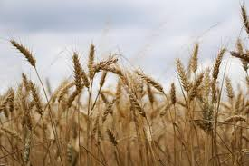
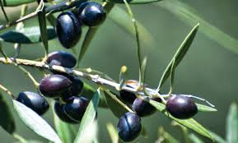

Slide 9
ΤΙΣ ΠΟΛΕΙΣ ΤΟΥΣ ΤΙΣ ΕΧΤΙΖΑΝ ΚΟΝΤΑ ΣΤΗ ΘΑΛΑΣΣΑ Ή ΣΕ ΠΛΑΓΙΕΣ ΛΟΦΩΝ
ΑΚΡΩΤΗΡΙ ΘΗΡΑΣ
ΟΙΚΙΣΜΟΣ ΣΤΗΝ ΙΟ

Slide 10
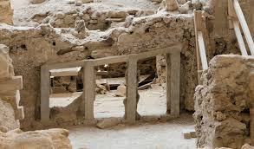
ΤΑ ΣΠΙΤΙΑ ΤΟΥΣ ΗΤΑΝ ΦΤΙΑΓΜΕΝΑ ΑΠΟ ΠΕΤΡΑ ΚΑΙ ΛΑΣΠΗ ΚΑΙ ΕΙΧΑΝ ΕΝΑ Ή ΔΥΟ ΔΩΜΑΤΙΑ

Slide 11
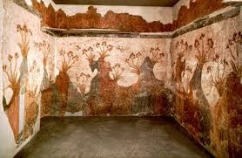

Slide 12
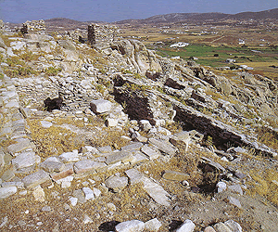
ΓΥΡΩ ΑΠΟ ΤΟΥΣ ΟΙΚΙΣΜΟΥΣ ΤΟΥΣ ΕΧΤΙΖΑΝ ΤΕΙΧΗ ΓΙΑ ΝΑ ΠΡΟΣΤΑΤΕΥΟΝΤΑΙ ΑΠΟ ΤΟΥΣ ΠΕΙΡΑΤΕΣ.

Slide 13
ΤΙ ΕΤΡΩΓΑΝ;
ΨΑΡΙΑ
ΘΑΛΑΣΣΙΝΑ
ΟΣΠΡΙΑ
ΛΑΧΑΝΙΚΑ
ΚΡΕΑΣ

Slide 14
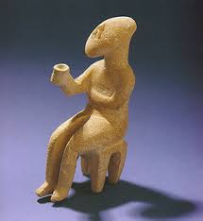
ΤΙ ΕΠΙΝΑΝ;
ΓΑΛΑ
ΚΡΑΣΙ

Slide 15
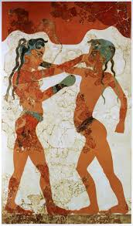
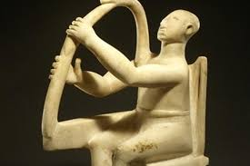
ΗΤΑΝ ΧΑΡΟΥΜΕΝΟΙ ΚΑΙ ΕΙΡΗΝΙΚΟΙ
ΤΡΑΓΟΥΔΟΥΣΑΝ, ΕΠΑΙΖΑΝ ΜΟΥΣΙΚΗ, ΕΚΑΝΑΝ ΑΘΛΗΜΑΤΑ

Slide 16
ΟΤΑΝ ΚΑΠΟΙΟΣ ΠΕΘΑΙΝΕ ΤΟΠΟΘΕΤΟΥΣΑΝ ΣΤΟΝ ΤΑΦΟ ΤΑ ΑΓΑΠΗΜΕΝΑ ΤΟΥ ΑΝΤΙΚΕΙΜΕΝΑ. ΑΥΤΑ ΤΑ ΟΝΟΜΑΖΟΥΜΕ ΚΤΕΡΙΣΜΑΤΑ

Slide 17
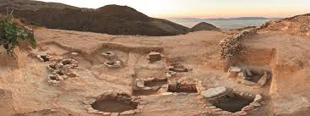
ΤΑΦΟΣ ΣΕ ΟΙΚΙΣΜΟ ΣΤΗ ΣΥΡΟ

Slide 18
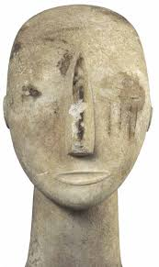
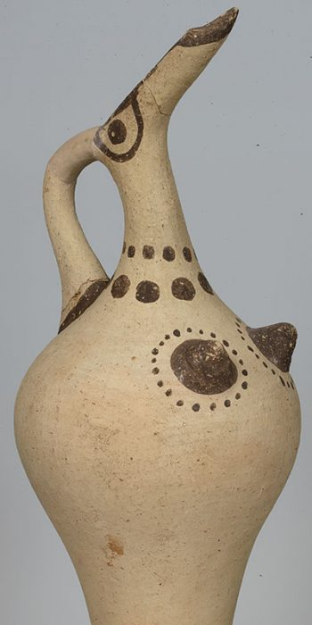
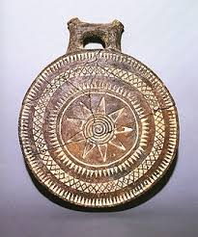
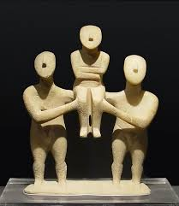
ΔΕΝ ΓΝΩΡΙΖΑΝ ΝΑ ΓΡΑΦΟΥΝ ΟΜΩΣ ΜΑΘΑΙΝΟΥΜΕ ΓΙΑ ΤΗ ΖΩΗ ΤΟΥΣ ΑΠΟ ΤΑ ΑΓΓΕΙΑ, ΤΑ ΟΠΛΑ, ΤΑ ΕΡΓΑΛΕΙΑ, ΤΑ ΕΙΔΩΛΙΑ ΚΑΙ ΑΠΟ ΠΟΛΛΑ ΑΛΛΑ ΕΥΡΗΜΑΤΑ ΠΟΥ ΑΝΑΚΑΛΥΠΤΟΥΝ ΟΙ ΑΡΧΑΙΟΛΟΓΟΙ ΣΤΙΣ ΑΝΑΣΚΑΦΕΣ ΤΟΥΣ.

Slide 19
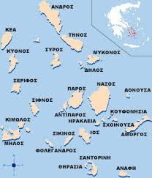
ΚΥΚΛΑΔΙΚΟΣ ΠΟΛΙΤΙΣΜΟΣ
5.000 ΧΡΟΝΙΑ ΕΝΑΣ ΣΠΟΥΔΑΙΟΣ ΠΟΛΙΤΙΣΜΟΣ ΑΝΑΠΤΥΣΣΕΤΑΙ ΣΤΙΣ ΚΥΚΛΑΔΕΣ

Slide 20
6^{ο} ΔΗΜΟΤΙΚΟ ΣΧΟΛΕΙΟ ΧΑΪΔΑΡΙΟΥ
Γ΄ΤΑΞΗ
ΣΧ. ΕΤΟΣ 2019-2020
Κ.ΚΙΚΗ

